Slide 1
MÚSICA DA CIRANDA
Um sorriso negro
Um abraço negro
Traz felicidade
Negro sem emprego
Fica sem sossego
Negro é a raiz de liberdade

Slide 2
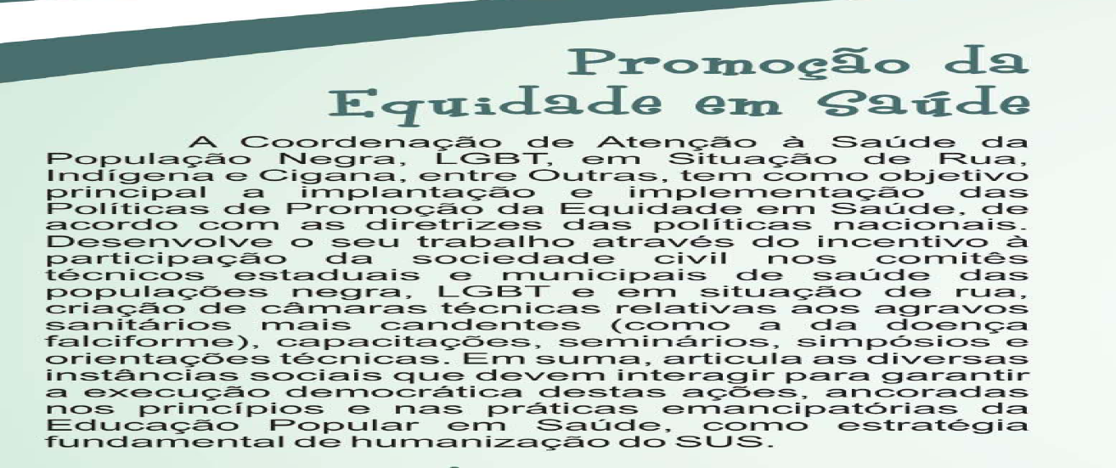

Slide 3
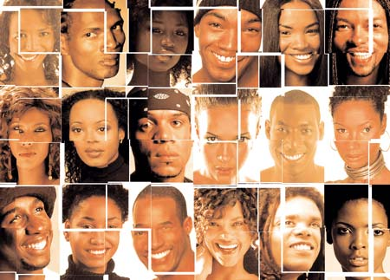
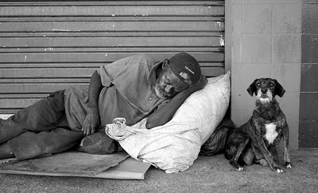
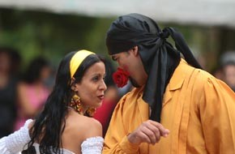
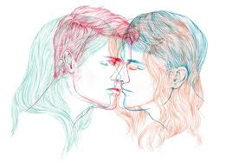

O QUE VEM SENDO REFLETIDO E EFETIVADO NA CONSTRUÇÃO DE POLÍTICAS DE PROMOÇÃO DA EQUIDADE ?

Slide 4
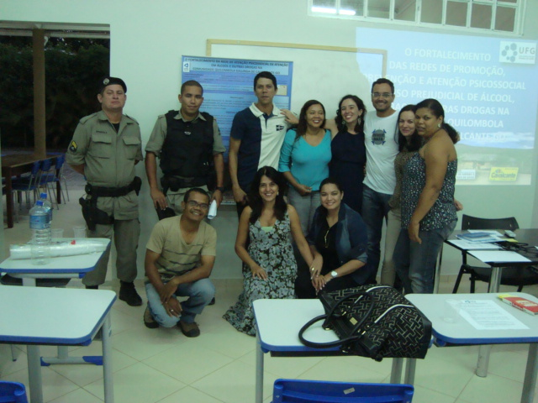
PRIMEIRA VISITA – PARCERIA COM A UFG – PROF. TATIANA

Slide 5
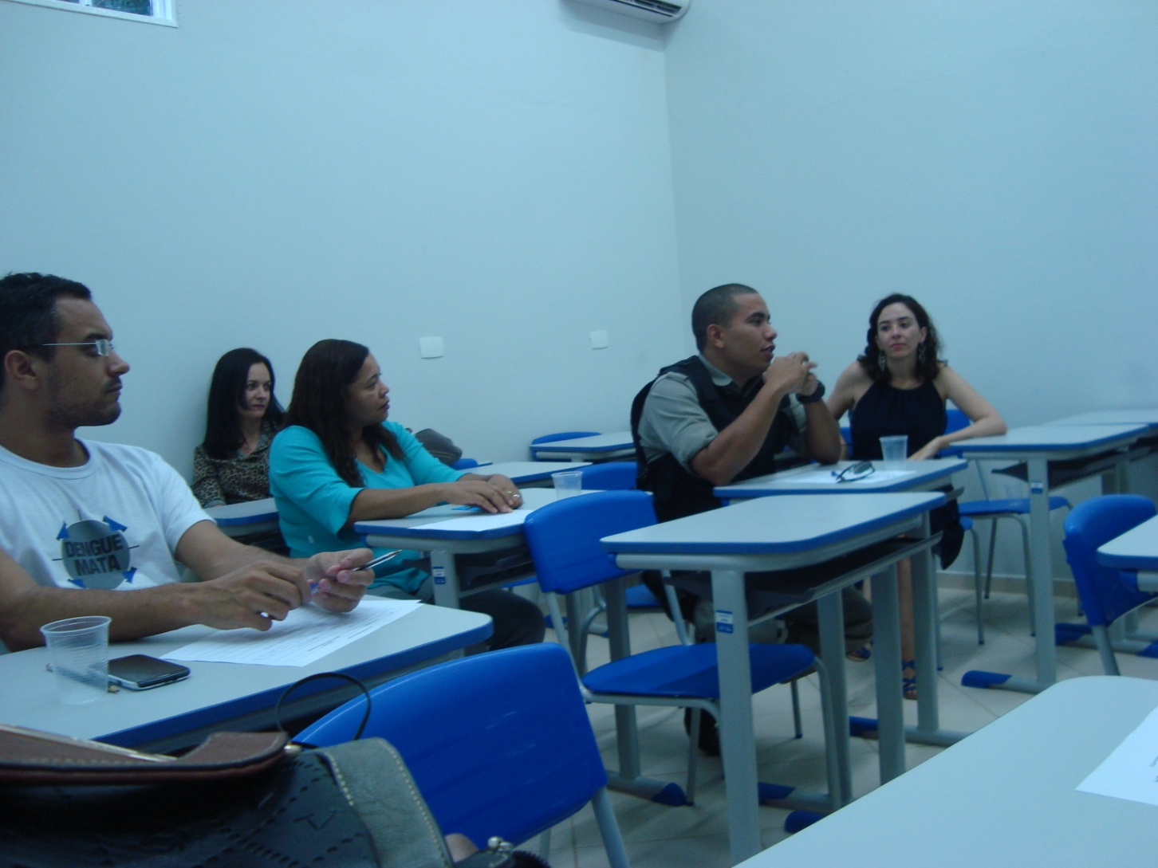
INSTITUIÇÕES AFINS...

Slide 6
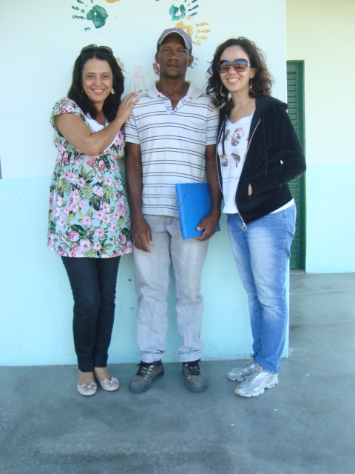
VISITA AO ENGENHO II

Slide 7
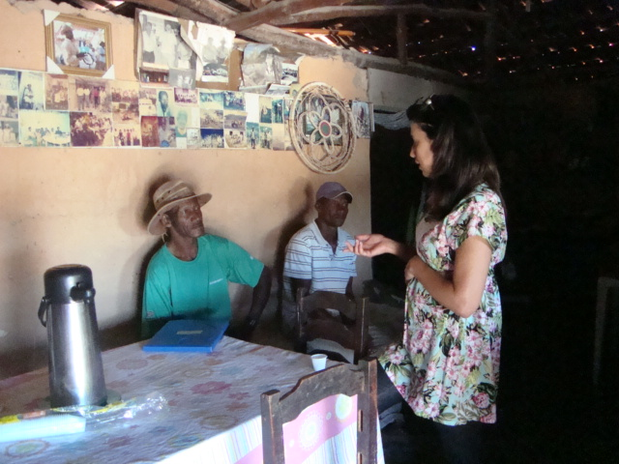
ESCUTANDO A VOZ DOS KALUNGAS....

Slide 8
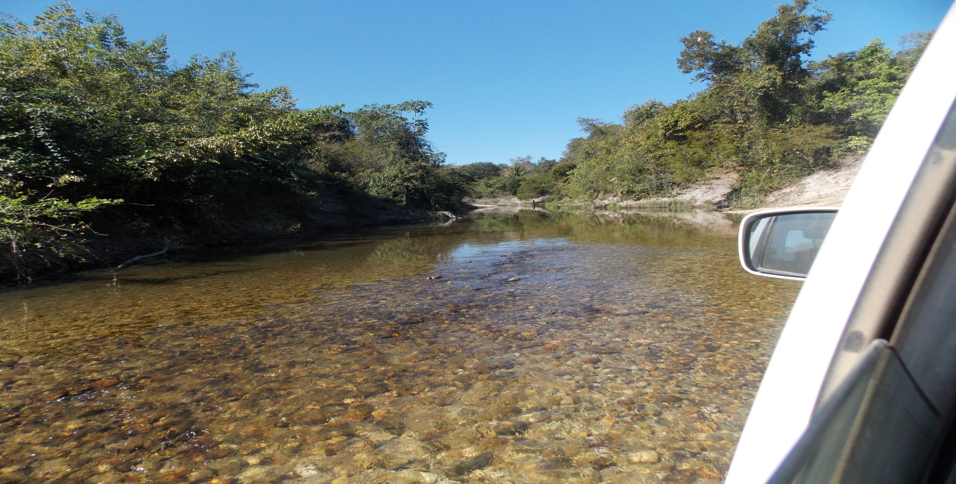
KALUNGAS...

Slide 9
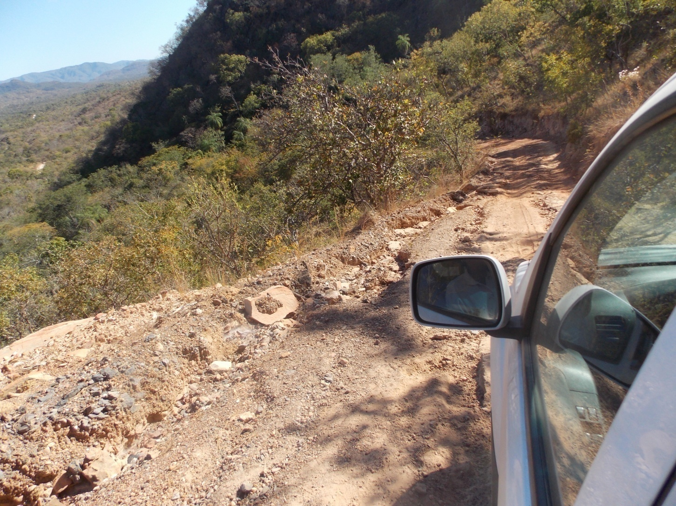
KALUNGAS....

Slide 10
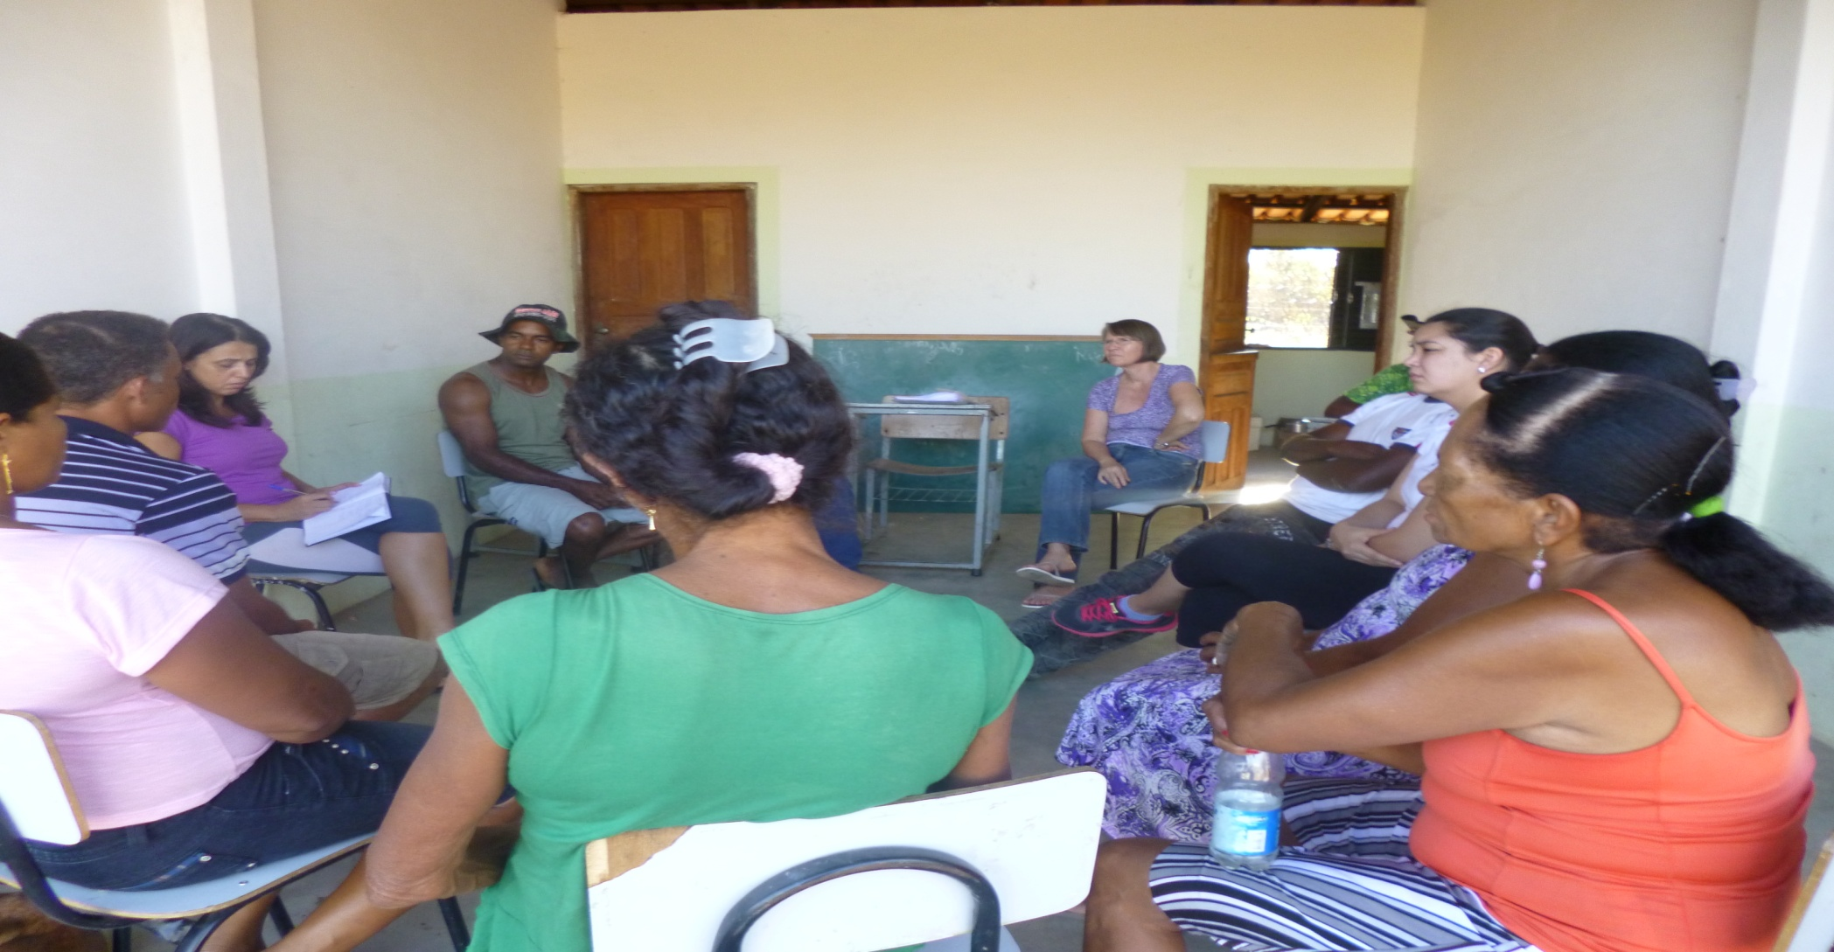
REUNIÃO COM A COMUNIDADE

Slide 11
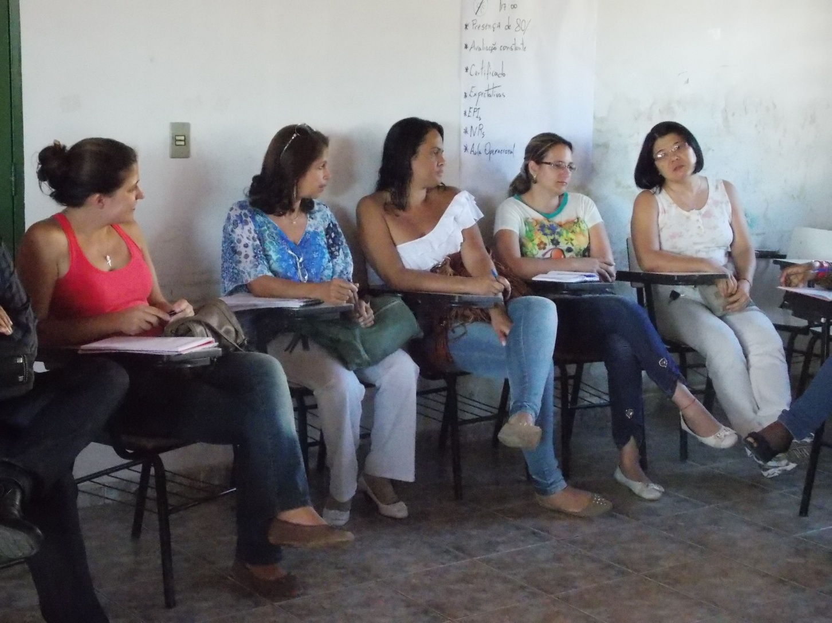
ESCUTANDO AS DIFICULDADES DOS PROFISSIONAIS DE SAÚDE

Slide 12
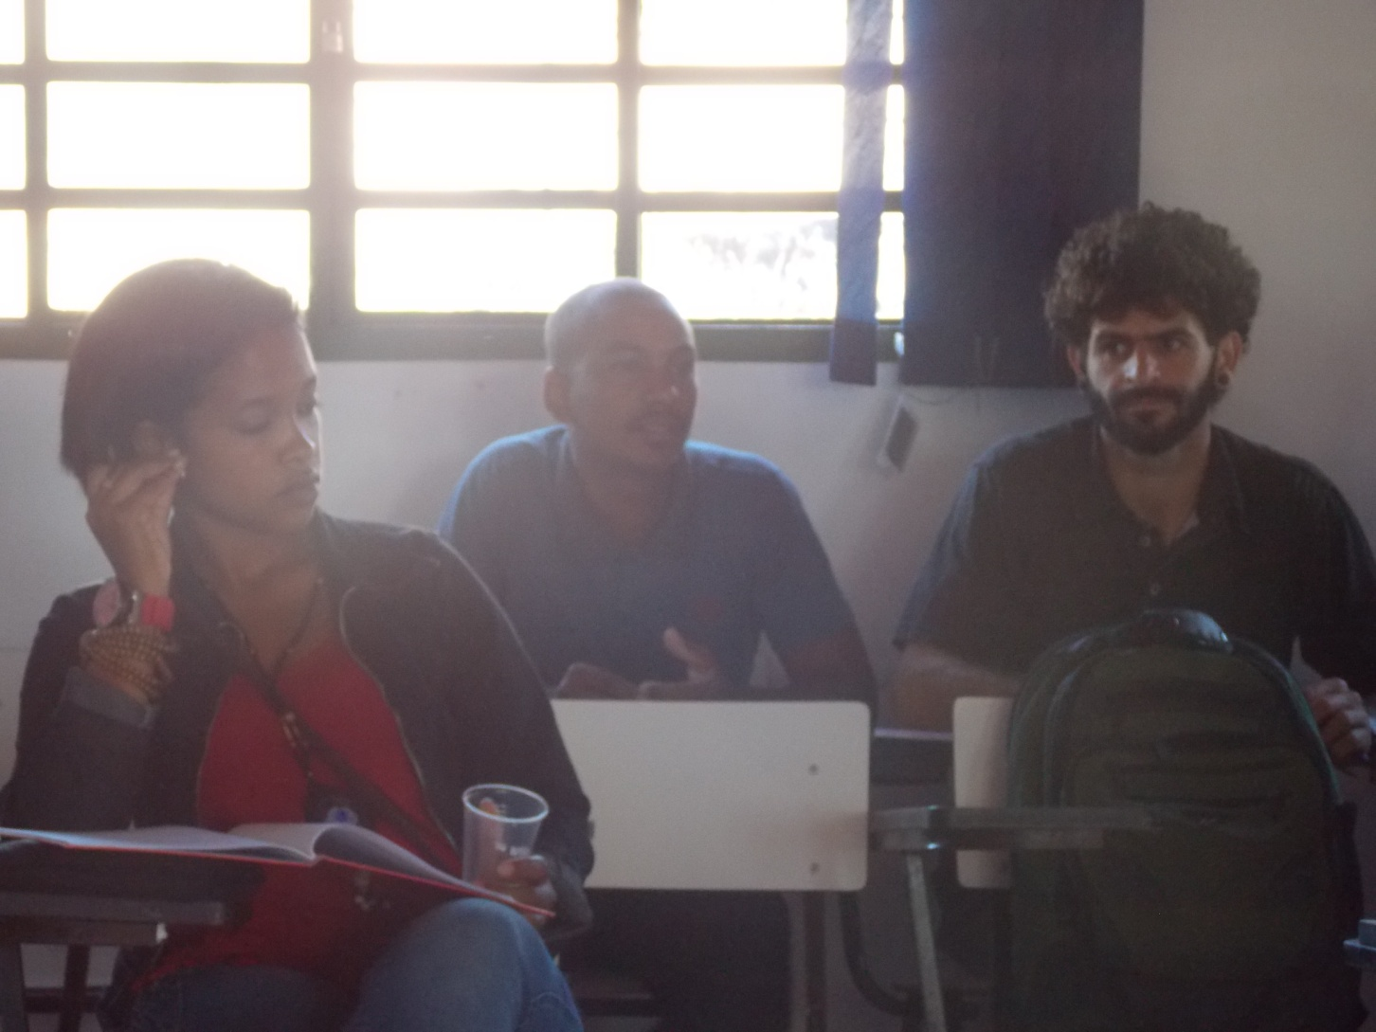
ESCUTANDO AS DIFICULDADES DOS PROFISSIONAIS DE SAÚDE

Slide 13
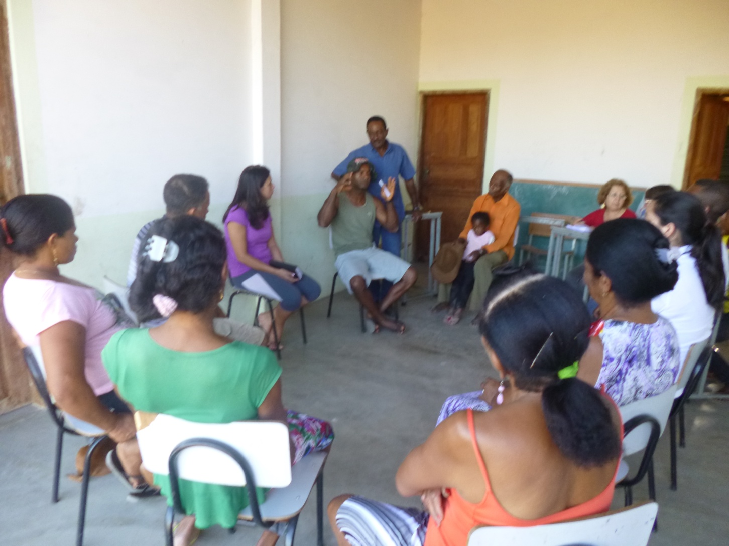
ESCUTANDO A COMUNIDADE

Slide 14
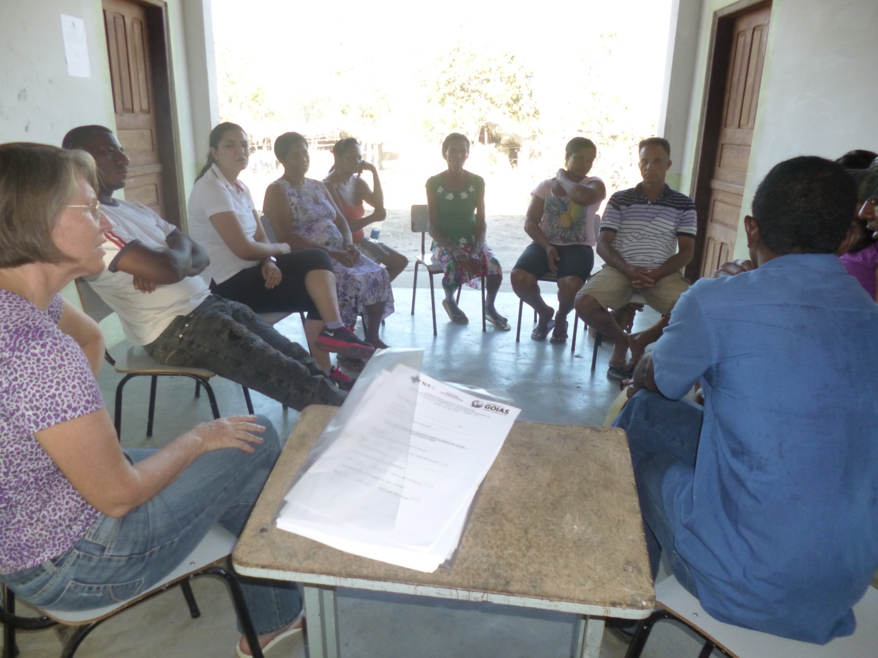
ESCUTANDO A COMUNIDADE

Slide 15
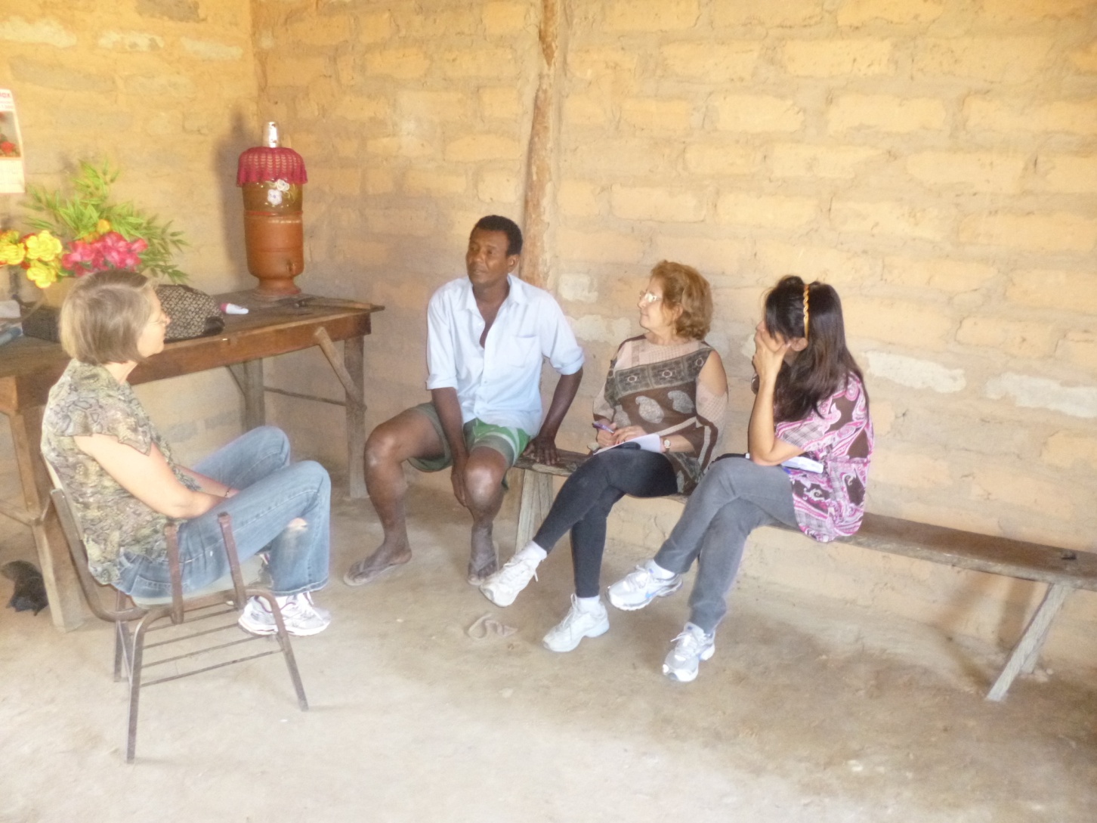
VISITANDO EM SEUS DOMICÍLIOS

Slide 16
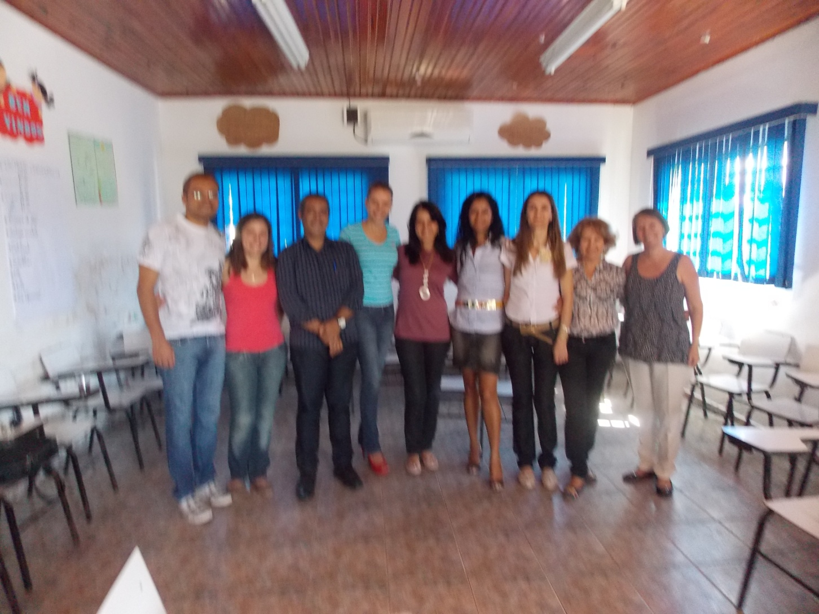
FECHANDO O COMPROMISSO

Slide 17


Slide 18
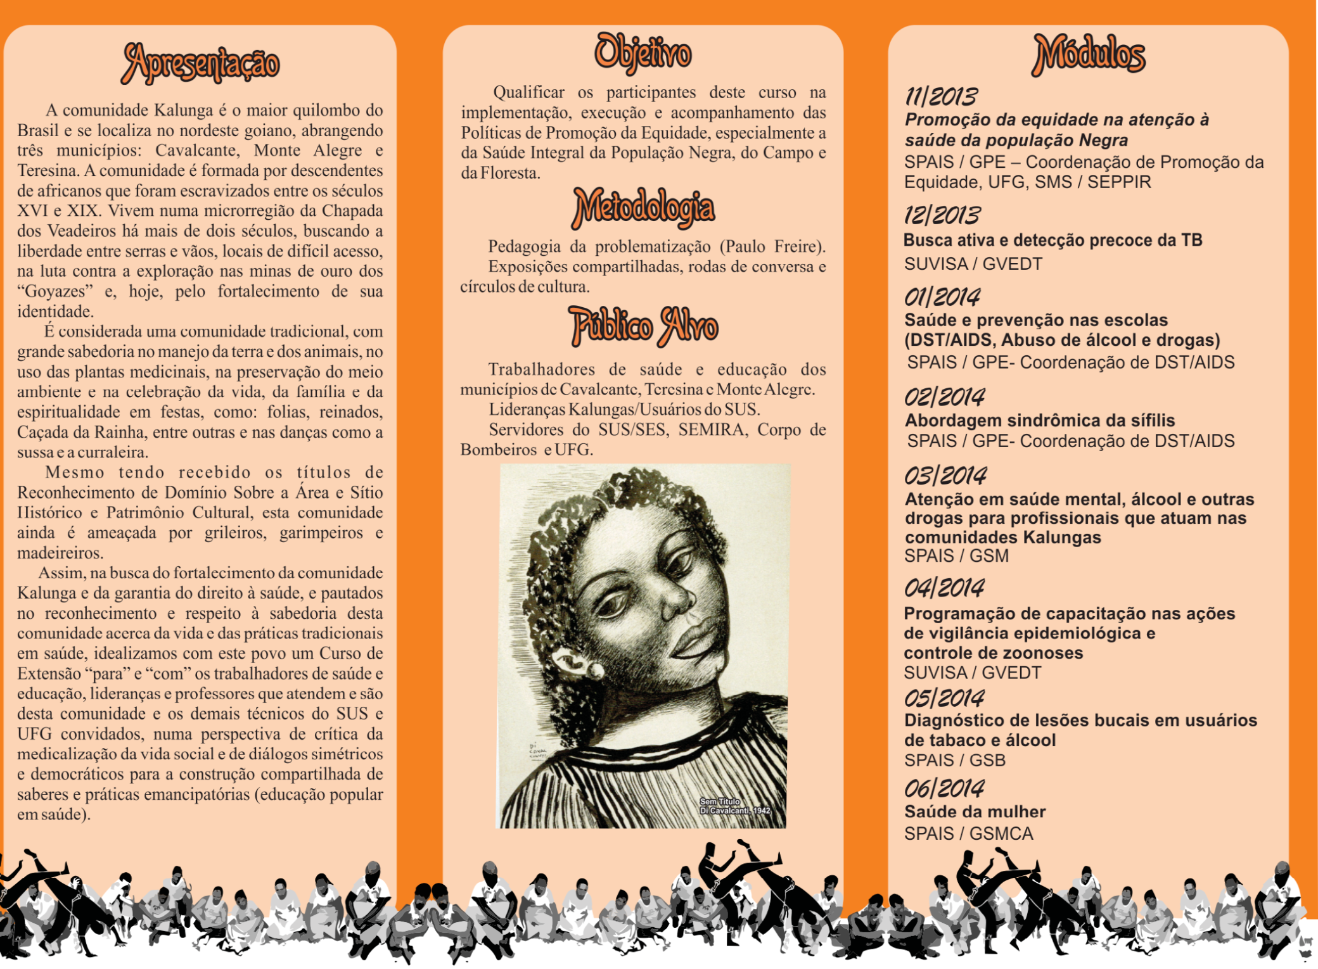

Slide 19
POLÍTICAS DE PROMOÇÃO DA EQUIDADE EM SAÚDE
POPULAÇÃO NEGRA
POLÍTICA NACIONAL DE SAÚDE INTEGRAL DA POPULAÇÃO NEGRA
MARCA
RECONHECIMENTO DO RACISMO, DAS DESIGUALDADES ÉTNICO-RACIAIS E DO RACISMO INSTITUCIONAL COMO DETERMINANTES SOCIAIS DAS CONDIÇÕES DE SAÚDE, COM VISTAS À PROMOÇÃO DA EQÜIDADE EM SAÚDE.
OBJETIVO GERAL
PROMOVER A SAÚDE INTEGRAL DA POPULAÇÃO NEGRA, PRIORIZANDO A REDUÇÃO DAS DESIGUALDADES ÉTNICO-RACIAIS, O COMBATE AO RACISMO E À DISCRIMINAÇÃO NAS INSTITUIÇÕES E SERVIÇOS DO SUS.

Slide 20
Saúde da população negra e quilombola
•O risco de uma pessoa negra morrer por causa externa é 56% maior que o de uma pessoa branca; no caso de um homem negro, o risco é 70% maior que o de um homem branco. “independentemente dos anos de estudo, as pessoas da cor preta ou parda tiveram 70% mais risco de morrer por tuberculose que as pessoas brancas”(BRASIL, 2005).
•O racismo institucional constitui-se na produção sistemática da segregação étnico-racial, nos processos institucionais. Manifesta-se por meio de normas, práticas e comportamentos discriminatórios adotados no cotidiano de trabalho, resultantes de ignorância, falta de atenção, preconceitos ou estereótipos racistas.

Slide 21
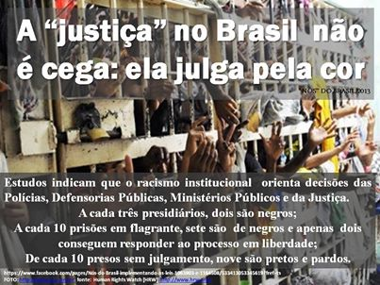

Slide 22
Populações do campo e da floresta
•As populações do campo e da floresta representam, especificamente, no Brasil, 19% da população geral. Dos 15 milhões de agricultores, 37% vivem abaixo da linha da pobreza e 11% vivem somente da aposentadoria rural. Estima-se que existam 4,8 milhões de famílias rurais sem terra no país (BRASIL, 2005).
•“No campo brasileiro, são encontrados os maiores índices de mortalidade infantil, de incidência de endemias, de insalubridade e de analfabetismo, caracterizando uma situação de enorme pobreza decorrente das restrições ao acesso aos bens e serviços indispensáveis à vida” (BRASIL, 2005).
•No ano de 1998, o NESP/UnB (2000), em estudo, constatou que a mortalidade geral nesses grupos era de 8,1 óbitos/1.000 habitantes. Já a taxa bruta nacional foi de 5,4 óbitos/1.000 habitantes. O mesmo estudo constatou uma taxa de mortalidade infantil de 73,6 óbitos/1.000 n.v., enquanto a mesma taxa para o Brasil era de 35,5 óbitos/1.000 n.v. (UnB, 2001).

Slide 23
POLÍTICAS DE PROMOÇÃO DA EQUIDADE EM SAÚDE
POPULAÇÕES DO CAMPO E DA FLORESTA
OBJETIVO GERAL
▪PROMOVER A SAÚDE DAS POPULAÇÕES DO CAMPO E DA FLORESTA, POR MEIO DE AÇÕES E INICIATIVAS QUE RECONHEÇAM AS ESPECIFICIDADES DE GÊNERO, GERAÇÃO, RAÇA/COR, ETNIA E ORIENTAÇÃO SEXUAL E RELIGIOSA, VISANDO O ACESSO AOS SERVIÇOS DE SAÚDE; A REDUÇÃO DE RISCOS E AGRAVOS À SAÚDE DECORRENTE DOS PROCESSOS DE TRABALHO E DAS TECNOLOGIAS AGRÍCOLAS; E A MELHORIA DOS INDICADORES DE SAÚDE E DA QUALIDADE DE VIDA

Slide 24
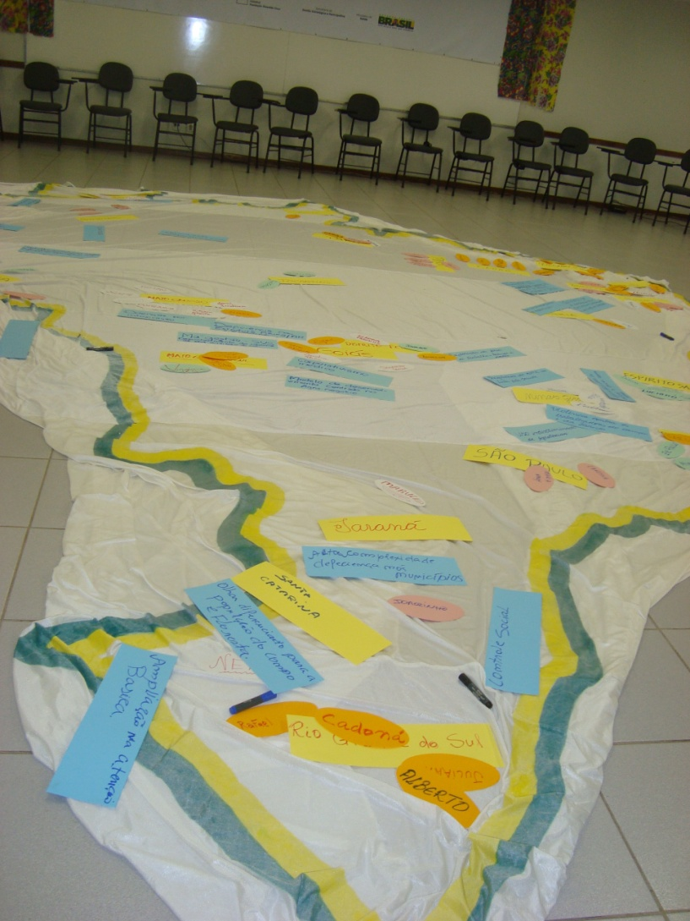
SEMINÁRIO DA IMPLANTAÇÃO DA POLÍTICA DA POP. CAMPO/FLORESTA/ÁGUAS

Slide 25
POLÍTICAS DE PROMOÇÃO DA EQUIDADE EM SAÚDE
POPULAÇÕES DO CAMPO E DA FLORESTA
MARCOS LEGAIS
•PORTARIA GM/MS Nº. 2.460, DE 12 DE DEZEMBRO DE 2005 – INSTITUI O GRUPO DA TERRA PELO MINISTÉRIO DA SAÚDE.
•PORTARIA GM/MS N° 90, DE 17 DE FEVEREIRO DE 2008 – ATUALIZA O QUANTITATIVO POPULACIONAL DE RESIDENTES EM ASSENTAMENTOS DA REFORMA AGRÁRIA E DE REMANESCENTE DE QUILOMBOS, POR MUNICÍPIO, PARA CÁLCULO DO TETO DE EQUIPES DE SAÚDE DA FAMÍLIA, MODALIDADE I, E DE EQUIPES DE SAÚDE BUCAL DA ESTRATÉGIA SAÚDE DA FAMÍLIA.
•2.105 EQUIPES DE SAÚDE DA FAMÍLIA E 1.522 EQUIPES DE SAÚDE BUCAL EM 1.112 MUNICÍPIOS, ATENDENDO UM TOTAL DE FAMÍLIAS: QUILOMBOLAS 266.117 E ASSENTADOS 1.829.664

Slide 26
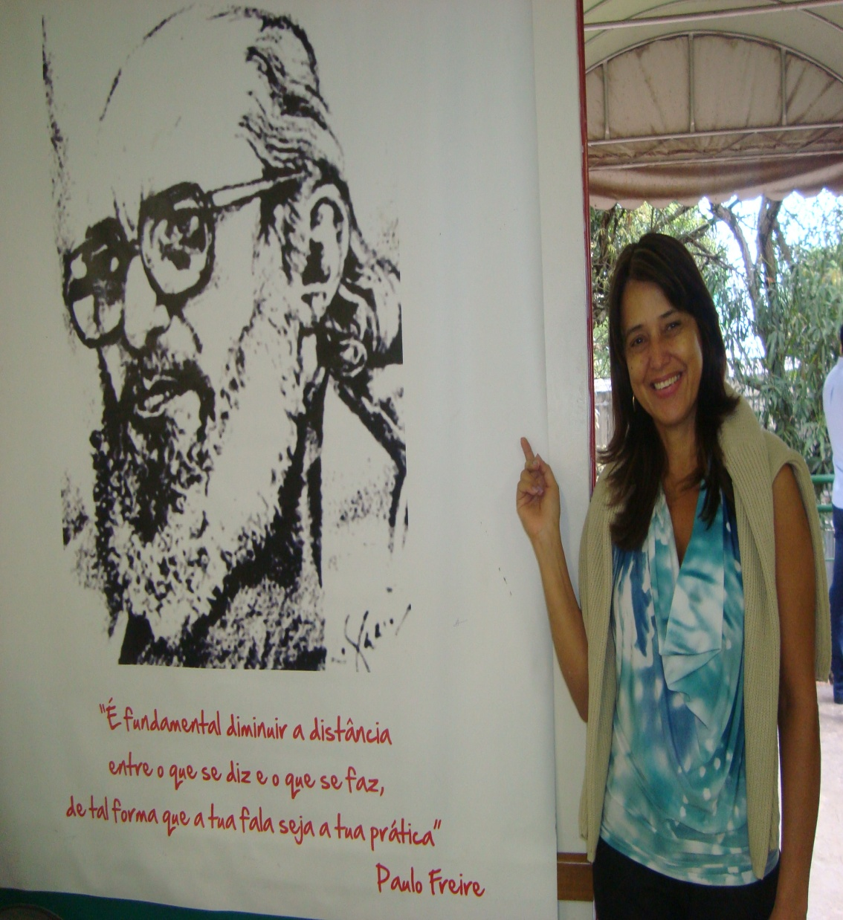
PRINCÍPIOS TEÓRICO-METODOLÓGICOS POLÍTICA NACIONAL DE EDUCAÇÃO POPULAR EM SAÚDE
•DIÁLOGO
•AMOROSIDADE
•PROBLEMATIZAÇÃO
•CONSTRUÇÃO COMPARTILHADA DE CONHECIMENTO
•EMANCIPAÇÃO
•COMPROMISSO COM A CONSTRUÇÃO DO PROJETO DEMOCRÁTICO E POPULAR

Slide 27
OBRIGADA!
ELAINE MESQUITA
COORD. DA PROMOÇÃO À EQUIDADE
CONTATOS:
32014530
81547180
EMAIL: saude.equidade.goias@gmail.com

